Slide 1
参考Lyft
1) 开启页面（每次开启显示，除非用户已加入某队列，则打开直接显示配对页面）
名称为：[ride2gather]
Logo以英文单词为主体进行美工，简洁大方
如果有设计是把出租车简笔画加入到单词中就更好了。
整体色调要求大气，主背景色调选择白色、浅灰、或黑色。其他颜色根据背景色搭配。
Logo
2) 注册及配对设置（用户未绑定手机注册，开启页面后显示，注册前提供使用演示，其中包括设置部分）
Create An Account
Next
Create An Account
Verify
Create An Account
Next
Create An Account
Skip
Please enter your mobile number for registration
+65
Please enter the verification code
Verified!
Please enter your information
Username
Gender
Year of Birth
Upload profile photo
Choose Upload
Take a photo
facebook帐号登录
+
如果验证码错误，则停留在该页面：
Wrong Verification Code. Please enter again.
Create An Account
Facebook头像
Next
Important Notice
……………………….
………………………
Congratulations
信用卡信息填写
即时验证是否是有效的号码
Xxxx, Welcome!
…….
5 free credits have been given to you
过程演示
I Understand
Start

Slide 2
3) 主页面（用户已注册，开启页面后显示，如果用户已加入队列，则直接显示配对页面）
此处为更多选项，My profile, My credit等等
CabShare
CabShare
如果用户信用点数等于或低于2点，则显示滚动提示：“Your credit balance is low, purchase credit now!” 点击直接进入点数购买页面
MAP，如果该部分也被计入每日25000次谷歌map读取则不要显示，考虑其他方案
如果用户信用点为0，则显示该页面：Oops, you credit balance is 0
Join a Taxi Stand Q
回到主页面
Purchase Credit
Total Saving S$xxx
CabShare
CabShare
CabShare
CabShare
CabShare
Current taxi stand location
Change
How many of you?
(如果是大于2个人，选择性别）
Destination
Color of the top
Other features
“Change”
输入框
Thank you! We have recorded the new taxi stand and will add in after verifying.
前面输入信息总结
即时提示输入匹配出租车站列表，用户点击即为选择退回上一界面
告知已经排入队列，停顿2秒自动淡化进入配对页面
Join the Q
Can’t find? Report a new taxi stand?
Thank you!
Confirm
4) 配对页面（如果用户已加入队列，则直接显示配对页面） Confirm页面
CabShare
CabShare
CabShare
CabShare
CabShare
如果没有找到配对：No match found yet, please be patient.
路线图，大概节省费用。如果该用户第二个下车，告知大概延误时间（分钟）
用户confirm选择-accept, reject, left Q
前端用户：显示：Waiting for the other party to accept，同时推送配对页面一给后端用户; 后端用户：显示成功配对，提供按钮查看更多对方信息。
对方详细信息
并系统分配配对编号
前端用户给予以下按钮提示
Match found:
对方的基本信息显示
。。。。。
。。。。。
Rating
View Route
I have left the Q
Agree
Reject
Confirm
More about the other party
I am the next to board
（配对页面一）

Slide 3
配对成功显示对方详细信息页面，“I am the next”按下后显示路线及付费方式（先下车和后下车用户显示内容不同）
CabShare
CabShare
CabShare
CabShare
Welcome Aboard!
We will reach your destination first. At the time of lighting, please pay xxx half of the amount on the taxi meter (roughly S$xxx).
Welcome Aboard!
We will drop off xxx first and continue driving towards your destination. Please collect half of the amount on the taxi meter from xxx when he alghts (roughly S$xxx) and paythe driver the final fare.
点击 OK
出现“Enjoy the Ride”，3秒后淡化回到主界面
教用户如何正确读咪表的图片
Rate the other person
Agree
Agree
总费用为咪表 +所有附加费+ERP附加费 http://www.worldtaximeter.com/singapore
新加坡出租车计费标准：（红色标注的计费时不用考虑）
一公里以内起步费：S$3.00
一公里以上十公里以内，每400米：S$0.22
十公里以上每350米：S$0.22
每45秒等待：S$0.22
高峰期及夜间额外附加费： （以上车时间为准，我们考虑从按下“I am the next”算）
周一到周五，上午6：30到9：30：25%
每天晚上6：00到12：00（凌晨）：25%
每天晚上12：00（凌成）到第二天早上5：59：50%
特别地点附加费：
1.
市区附加费：
ERP附加费：

Slide 4
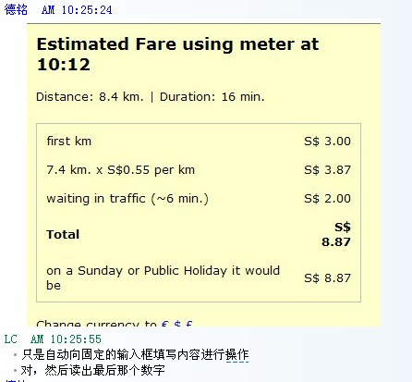
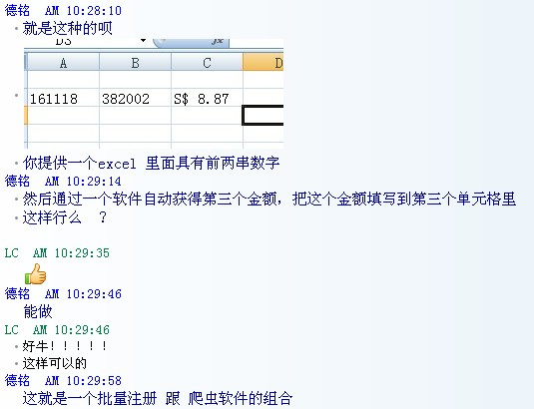

Slide 5
5) 更多选项页面（点击主页面左上角三横线，页面向右移动，露出更多选项页面，页面设计参考Lyft）
More
Profile (Lyft)
Sharing Criteria
Credit Balance
About Us
Profile
Credit Balance
Share the love (SMS -Lyft)
Sharing Criteria
Sharing History
联系方式，网站等信息
个人信息更新，其中包括绑定facebook 帐号
Share with
Individual
Same gender Both
Group of people Yes/No
Same gender Mixed
Does not matter
Delay less than mins
You have xxx Credits.
Purchase credit
公司介绍及联系方式和网站
Return
Save
Save
OK
OK
Total Saving S$xxx
Total Saving S$xxx
Sharing History
Tell a Friend
如果用户余额等于低于2，选择OK
显示成功拼车历史，格式为：
时间，起始目的地，大约节省费用及总计，按最近的开始排序
用户从手机通信录中查找号码，然后已平台短信形式发送给对方，具体短信内容后期提供
Low Credit
Your credit balance is below 3. Would you like to purchase more credits and enjoy more saving?
OK
Send
告知发送成功，自动淡化回到more 页面
YES
Not Now
6) 点数购买页面
Total Saving S$xxx
内含即时功能，需距离上一次post至少168小时，否则该按钮显示灰色，且按钮上提示距下次时间。邀请朋友随时加入都可以加点数
CabShare
CabShare
Post a facebook to gain 1 credit
告知购买成功或免费获得1点，显示credit balance
回到more页面
Invite a friend to join (facebook) + 2 credits
要求输入密码信息进行in-app purchase
3种点数套餐选择
Purchase Credit
Start Saving More
回到主页面
Total Saving S$xxx

